Slide 1
Видео игры
Сделал Клочков 3ИС-16

Slide 2
Какие игры бывают?
Онлайн и Офлайн;
С паузой и без паузы;
3Д и 2Д;
С сюжетом и без;
Визуальные новеллы.

Slide 3
Что такое “Визуальная новела”?
Визуальная новелла – игра, рассказывающая историю, от лица главного персонажа, с множествами диалогов и линейностью.
В основном имеется 2 части экрана: диалоговая, где пишется весь текст, и находятся кнопки управления, и визуальная, где располагаются изображения с персонажами/местами/событиями.
В процессе игры игрок узнаёт сюжет, делает выборы, которые вследствие приводят его к тому или иному концу.

Slide 4




Примеры
Первые две игры слева – разработала русскоязычная команда Soviet Games.
Две игры справа – японские визуальные новеллы, заработавшие славу на весь мир.

Slide 5
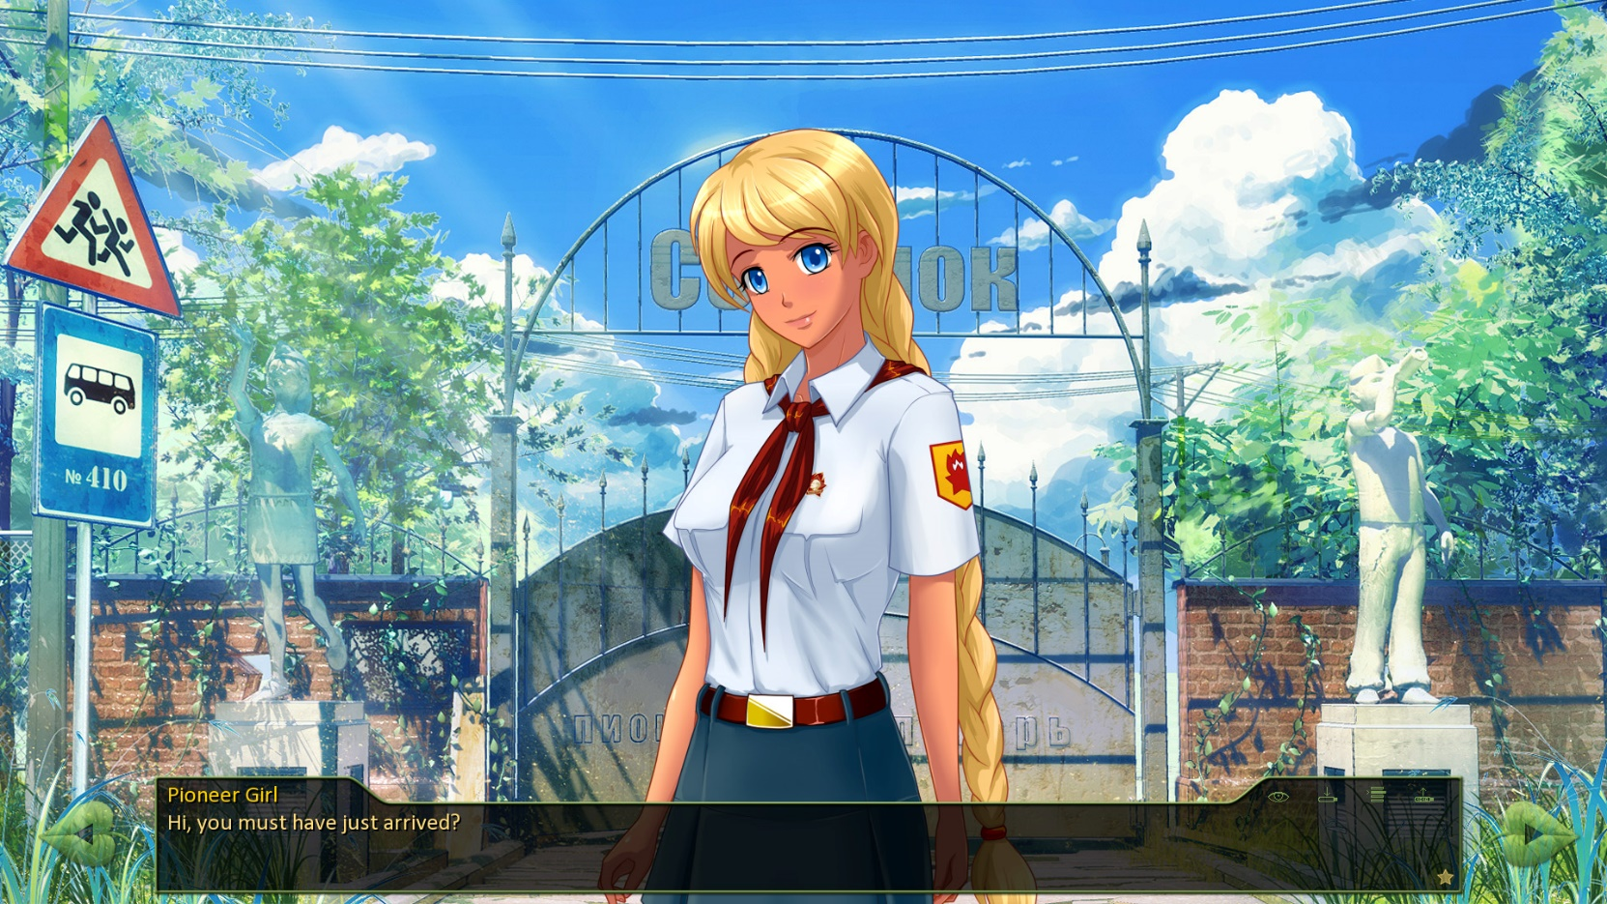
Пример игры
Визуальная часть
Текстовая часть
Кнопки управления

Slide 6
Чем эти игры хороши?
Качество игры пропорционально зависит от уровня автора текста и от уровня художника;
Они простые;
Практически оживший рассказ, под управлением играка.

Slide 7
Почему визуальные новеллы так популярны?
Визуальные романы позволяют читателю выбирать, как будет развиваться сюжет, и делают рассказываемую историю более привлекательной — благодаря визуальному и звуковому сопровождению.
Из статьи Кэтрин Хардман.

Slide 8
Заключение
Выгодно ли разрабатывать Визуальные новеллы? – для начинающей группы – да, для крупных игроков – можно, но может не окупиться. У малых игроков меньше затраты.
Популярны ли Визуальные новеллы в России? – в основе своей простоты, многие игроки рано или поздно, но сталкивались с этим жанром. Поэтому многие о них наслышаны, и многие в них играли.
Визуальные новеллы – замечательный жанр, которые позволяет читать хорошее повествование с музыкальному и визуальному сопровождению.

Slide 9
Спасибо за внимание

